Slide 1
性的指向及び性自認を理由 とする偏見や差別をなくそう
人権同和教育課ｅ-コンテンツ No12
県教育庁人権同和教育課
Notes:
人権同和教育課ｅーコンテンツNo.12
「性的指向及び性自認を理由とする偏見や差別をなくそう」

Slide 2
１ 「セクシュアリティ」の定義と
性的マイノリティについて
２ 性的マイノリティ当事者をめぐ
る状況
３ 「性の多様性」を尊重した学校
づくり
Notes:
このコンテンツでは，次の内容を学習します。
１「『セクシュアリティ』の定義と性的マイノリティについて」
２「性的マイノリティ当事者をめぐる状況」
３「『性の多様性』を尊重した学校づくり」

Slide 3
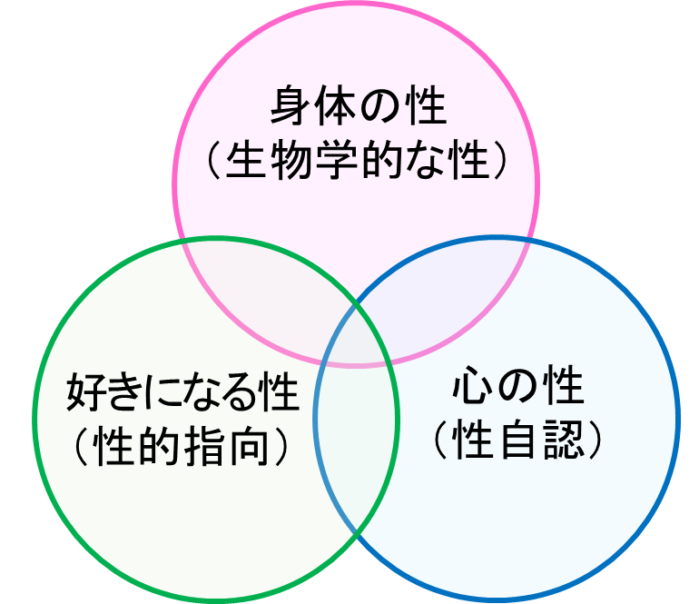
１ 「セクシュアリティ」の定義と性的マイノリティについて
セクシュアリティの定義
誕生時の外観や血液検査など身体的特徴で判断される性別
恋愛や性的な欲求を含んだ愛の対象となる性別
自分が男性又は女性，その他であると認識している性別
ファッションや髪型など，「表現する性」を含めて考える場合もあります。
Notes:
まず始めに，セクシュアリティの定義を確認しましょう。
セクシュアリティ（人間の性）は，「身体の性（生物学的な性）」，「心の性（性自認）」，「好きになる性（性的指向）」の組み合わせで定義されます。
ファッションや髪型など「表現する性」を含めて考える場合もあります。

Slide 4
性的少数派：性的マイノリティ
「ＬＧＢＴ」
Q：ｸｴｽﾁｮﾆﾝｸﾞ
Queer：ｸｨｱ
決められない人，分からない，または決めたくない人
「ＬＧＢＴＱ」
という言い方もあります！
身体の性と心の性が一致しないため，「身体の性」に違和感を持つ人のことを言います。
Notes:
性的に「多数派」ではない人たちのことを「性的マイノリティ（性的少数者）」と呼びます。
「LGBT」と同じ意味で使われることが多いです。
「LGBT」はレズビアン，ゲイ，バイセクシュアル，トランスジェンダーの頭文字を組み合わせた言葉です。
このLGBT以外にも，「Q：クエスチョニング」「Queer:クィア」と言われる自分の性を決められない人や決めたくない人などもいて，性のあり方はとても様々です。
「LGBTQ」という言い方もあります。

Slide 5
２ マイノリティ当事者をめぐる状況
いじめ被害
不登校
自傷行為
自殺念慮
自殺未遂
自己否定
・ カミングアウトへの不安
・ 安心して相談できる存在がいない
・ 理解される環境が整っていない など
Notes:
これは，性的マイノリティ当事者をめぐる状況を表しています。
性的マイノリティの人々は，カミングアウトへの不安を抱えていたり，「安心して相談できる存在がいない」「理解される環境が整っていない」などといった状況に置かれたりしています。
学校では，いじめ被害に遭いやすいことも指摘されています。
こういった厳しい状況から，不登校になったり，自傷行為を繰り返したり，自己否定をしたりする人がいます。
また，自殺念慮が高まり，中には自殺に及んだケースもあります。
わたしたちは，性的マイノリティ当事者の心情や置かれた状況等について，思いをめぐらし，寄り添っていくことが大切です。

Slide 6
関連する法律・通知等
200３（平成1５）年 「性同一性障害者の性別の取扱
いの特例に関する法律」
※2008（平成20）年 一部改正
2015（平成27）年 通知「性同一性障害に係る児
童生徒に対するきめ細かな対
応の実施等について」（文科省）
一定の条件を満たせば，家庭裁判所で戸籍上の性別を変更することが可能に！
個別の事案に応じ，児童生徒の心情等に配慮した対応を行うことを学校に求めている
Notes:
このような状況を受け，国内では法整備等が進められてきました。
2003（平成15）年には，「性同一性障害者の性別の取扱いの特例に関する法律」が成立し，一定の条件を満たせば，戸籍上の性別を変更することが可能になりました。
2008（平成20）年には一部改正され，戸籍を変更するための条件が緩和されましたが，依然として性適合手術は必要なため，身体的負担が大きいなど，性別変更のハードルが高いのが現状です。
2015（平成27）年には，文科省が「性同一性障害に係る児童生徒に対するきめ細かな対応の実施等について」という通知文を出しました。
その中で，性同一性障害とされる児童生徒は，学校生活を送る上で特有の支援が必要な場合があることから，個別の事案に応じ，児童生徒の心情等に配慮した対応を行うことを学校に求めています。

Slide 7
2016(平成28）年 教職員向けパンフレット「性同一
性障害や性的指向・性自認に係る，
児童生徒に対するきめ細かな対応
等の実施について」（文科省）
2017(平成29）年 「自殺総合対策大綱」の改訂
性的マイノリティとされる児童生徒やその保護者にきめ細かな対応をするための教師向けQ＆A
性的マイノリティの自殺念慮の割合等が高いことが指摘されていることに触れ，性的マイノリティに対する教職員への理解を求める
Notes:
翌年2016（平成28）年には，文科省から教職員向けのパンフレットも出されました。
性的マイノリティとされる児童生徒やその保護者への対応として，学校が抱える疑問や質問にQ＆Aのかたちで回答してくれていますので，ぜひ参考にしてください。
さらに，2017（平成29）年には，「自殺総合対策大綱」が改訂され，その中で，「自殺念慮の割合等が高いことが指摘されている性的マイノリティについて，無理解や偏見等が背景にある社会的要因の一つであると捉えて，教職員の理解を促進する」と書かれており，教職員の性的マイノリティに対する理解が求められています。

Slide 8
2017(平成29）年 「いじめ防止対策推進法（平成
25年）」に基づく「いじめの防止等
のための基本的な方針」の改訂
※2020(令和２）年 「改正労働施策総合推進法」に基づく
「事業主が職場における優越的な関係
を背景とした言動に起因する問題に関
して雇用管理上講ずべき措置等につい
ての指針」が制定
性的マイノリティとされる児童生徒のいじめを防止するため，性同一性障害や性的指向・性自認について，教職員への正しい理解の促進や，学校として必要な対応について周知
性的指向・性自認に係る職場のパワーハラスメントを例示
Notes:
同じく2017（平成29）年には，「いじめ防止対策推進法（平成25年）」に基づく「いじめの防止等のための基本的な方針」が改訂され，性的マイノリティとされる児童生徒のいじめを防止するため，教職員が性同一性障害や性的指向・性自認について正しい理解をすることや，学校として必要な対応について周知するよう学校に求めています。
2020(令和2）年には，改正労働施策総合推進法に基づき，「事業主が職場における優越的な関係を背景とした言動に起因する問題に関して雇用管理上講ずべき措置等についての指針」が制定され，その中で，性的指向・性自認に係る職場のパワーハラスメントの例が示されました。

Slide 9
20２２(令和４）年 「生徒指導提要」の改訂
「性的マイノリティ」とされる児童生徒については，学校生活を送る上で特別の支援が必要な場合があることから，個別の事案に応じ，児童生徒の心情等に配慮した対応を行うことが求められていることに言及
【学校における具体的対応】
① 教職員が，悩みや不安を抱える児童生徒のよき理解者と
なるよう努める
② 日頃から，児童生徒が相談しやすい環境を整える
③ 当該児童生徒の支援は，相談を受けた者だけで抱え込む
ことなく，組織的に取り組むこと
教職員が，見た目の裏に潜む可能性を想像できる人権感覚を身に付けることが求められています。
Notes:
2022(令和４）年，学校の生徒指導の手引きである「生徒指導提要」が改訂され，個別の課題として，「性的マイノリティ」とされる児童生徒への対応についても示されました。「性的マイノリティ」とされる児童生徒については，学校生活を送る上で特別の支援が必要な場合があることから，個別の事案に応じ，児童生徒の心情等に配慮した対応を行うことが求められているとしています。
具体的な学校の対応としては，①教職員が，悩みや不安を抱える児童生徒のよき理解者となるよう努めること②日頃から，児童生徒が相談しやすい環境を整えること，またそのために教職員が見た目の裏に潜む可能性を想像できる人権感覚を身に付けることが求められていること③当該児童生徒の支援は，相談を受けた者だけで抱え込むことなく，組織的に取り組むこととしています。

Slide 10
３ 「性の多様性」を尊重した学校づくり
Mom!
それぞれの個性や立場を尊重し，互いの違いを認め合う活動や，
互いのよさに着目させ，伝え合うような自己肯定感を高める取組
を継続して行いましょう。
「日頃からMomの姿勢で」児童生徒一人一人に接し，
「信頼し，何でも相談できる関係づくり」を！
Notes:
ここから，「性の多様性を尊重した学校づくり」についてお話していきます。
これまで見てきたように，学校は性的マイノリティとされる児童生徒に対するきめ細かな対応等が求められているわけですが，そのためには，まず「性の多様性」が尊重される学校でなければなりません。
「性の多様性」が尊重される学校とは，すなわち「児童生徒の個性や立場が尊重される」学校であり，「互いの違いを認め合える学校」であると言えます。
日頃から，児童生徒一人一人を大切にする学級づくりを心がけ，児童生徒が信頼し，何でも教師に相談できる関係を築いていくことが大切です。
そのためには，教師の基本姿勢「Mom（見つめる，思いをめぐらす，向き合う）」を大事にしましょう。

Slide 11
支援体制の確立を！
＜組織的な取組＞
最初に相談を受けた者だけで抱え込まず，
「組織的に取り組むこと」が重要です。
➊ サポートチーム（管理職を中心とした関係職員）
➋ 支援委員会（校内）
➌ ケース会議（校外）
教育委員会や医療従事者等（学校医・スクールカウンセラー等）を含む。
※ 教職員等の間で情報共有し，チームで対応すること。
※ 児童生徒やその保護者に対し，情報を共有する意図を
十分に説明・相談し，理解を得つつ，対応を進めること。
Notes:
また，当事者である児童生徒が安心して学校生活を送るためには，学校の支援体制を整える必要があります。
相談を受けた先生が一人で抱えこまず，組織的に対応していくことが大切です。
学校の支援体制としては，大きく３つが考えられます。
○管理職を中心とした関係職員でつくる「サポートチーム」
○校内でつくる「支援委員会」
○スクールカウンセラーや医療従事者等専門家も交えた「ケース会議」
などです。
いずれも，児童生徒の心情や置かれた状況等に配慮しながら，対応していくことが大切です。
特に，情報共有にあたっては，その意図を本人・保護者にしっかり説明し，理解を得ることが必要です。

Slide 12
カミングアウトとアウティング
信頼している
からこそ
本人の許可なく
軽い気持ちで
カミングアウト
BさんがCさんへ
アウティング
Aさん
Bさん
Aさん
Bさん
Cさん
Cさん
Cさんが
他の人たちへ
アウティング
本人のことは
よく知らないけど
興味本位で
カミングアウトをするかしないかは，本人の意思（保護者の意思も含む）と，カミングアウトを受け止める周囲の状況を踏まえて考えます。周りから強く促すことは厳禁です。
Notes:
性的マイノリティとされる児童生徒への学校の対応として注意が必要な事項に，当事者である児童生徒の「カミングアウト」があります。
ずっと自分の心に秘めていたことを人に伝えることを「カミングアウト」と言い，打ち明けられた人が，本人の許可無く，第三者に話してしまうことを「アウティング」と言います。
「アウティング」は重大な人権侵害であり，わたしたち教職員がそのことをしっかり理解した上で，児童生徒にも指導していくことが重要です。
また，自分の性的指向や性自認をカミングアウトするかしないかは，本人が決めることであり，必ずしもしなければならないものではありません。したがって，学校側がカミングアウトを強く促すことは厳禁です。
当事者である児童生徒がカミングアウトすることになった際は，受け止める側の環境を整えることが非常に重要です。

Slide 13
こんな資料があります！！
性的マイノリティとされる
児童生徒への対応について，
学校からの質問とその回答を
Ｑ＆Ａにまとめたリーフレット。
令和５年３月に改訂しました。
学校教育において「性的マイノリティ」への理解と認識を深めるための指導資料。
理論編と実践編の２部構成になっています。
Notes:
学校での研修等で参考になる，県が作成した資料を紹介します。
平成31年度版「仲間づくり」は，学校教育において，「性的マイノリティ」への理解と認識を深めるための指導資料です。
前半は，「性的マイノリティ」に係る様々な知識・理解を深める内容や，「性の多様性」を尊重した学校づくりに関する内容が書かれており，後半には，児童生徒と学習する際に使えるワークシート等が掲載されています。
また，令和３年２月作成のリーフレット「性的マイノリティへの正しい理解と認識を深めるために」は，各学校から県に寄せられた疑問や質問とその回答がQ＆Aにまとめられています。令和５年３月に改訂しました。
いずれの資料も，県のホームページからダウンロードできますので，ぜひ活用してください。

Slide 14
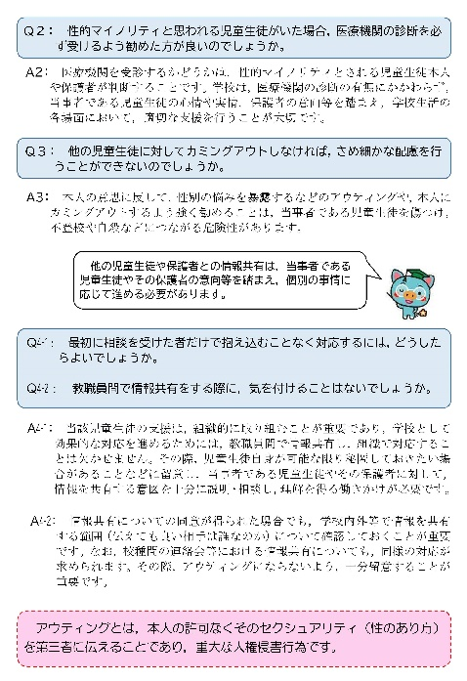
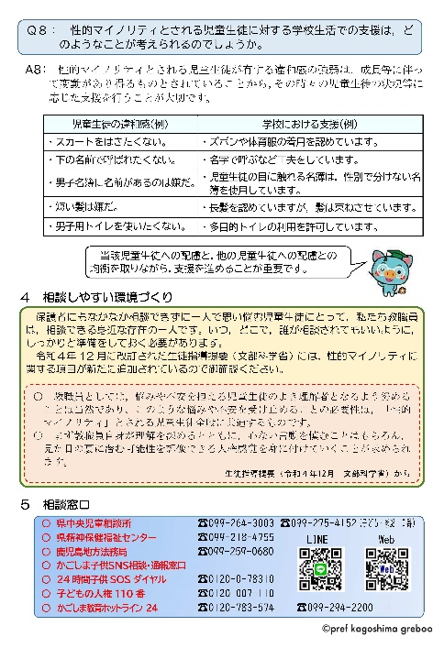
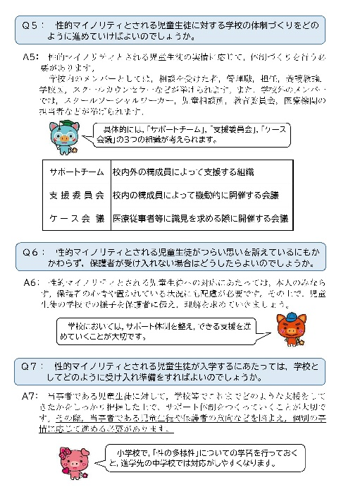
リーフレット
「性的マイノリティへの正しい理解と認識を深めるために」改訂内容
性的マイノリティとされる児童生徒が入学する際のサポート体制づくりは，当事者である児童生徒やその保護者の意向などを踏まえ，個別の事情に応じて進める必要があります。→Q7
対応に当たって，組織的に取り組むことの重要性や，情報共有の在り方について示しています。情報共有の際は，アウティングにならないよう十分留意する必要があります。→Q4
相談しやすい環境づくりについて，教職員は，性的マイノリティへの理解を深めるとともに，児童生徒のよき理解者になることや人権感覚を身に付けることが求められます。→４
Notes:
なお，リーフレットの改訂内容は次の通りです。
①性的マイノリティとされる児童生徒への対応に当たって，組織的に取り組むことの重要性や，情報共有の在り方について示しています。情報共有する際は，アウティングにならないよう十分留意する必要があります。
②性的マイノリティとされる児童生徒が入学する際のサポート体制を作る際は，当事者である児童生徒やその保護者の意向などを踏まえ，個別の事情に応じて進める必要があります。
③相談しやすい環境づくりの大切さについて示しています。教職員は，性的マイノリティへの理解を深めるとともに，児童生徒のよき理解者になることや人権感覚を身に付けることが求められます。

Slide 15
人権教育は，自分の生き方を見つめ，共に人生観を築き上げる教育です。
自分を大切に… 他の人を大切に…
《参考・引用文献》
・ 文部科学省 教職員向けパンフレット「性同一性障害や性的指向・性自認に係る，
児童生徒に対するきめ細かな対応等の実施について」
・ 文部科学省 生徒指導提要（令和４年12月改訂）
・ みんなのための人権ハンドブック
・ 平成３１年度版年度版 「仲間づくり」
・ 「性的マイノリティへの正しい理解と
認識を深めるために」（令和５年３月改訂）
県人権同和教育課
Notes:
最後に，「人権教育は全ての教育の基本 」です。
子どもたちが，「今日も行きたい」と思う学校づくりを進めましょう。

